Slide 1


개체명인식에 대한 딥러닝 모델 성능 평가
Deep Learning Model Performance Evaluation for NER
소프트웨어 김하연
연구소 인턴 김하연
인턴 기간 : 19/07/01 ~ 19/08/23
발표일 : 19/08/23

Slide 2
INDEX
1. 인턴쉽 타임라인
2. 이론적 배경
2.1. NER
3. 실험 목적 및 기대 효과
4. 실험 방법
4.1. 학습 모델
4.2. Word Data
4.2.1. 학습 과정
4.2.2. 실험 결과
4.3. Character + Word Data
4.3.1. 학습 과정
4.3.2. 실험 결과
5. 결론

Slide 3
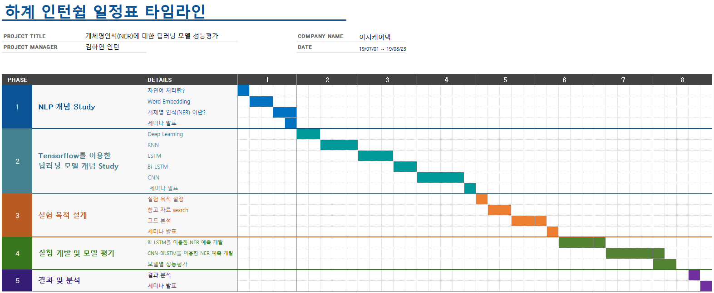
1. 인턴쉽 타임라인

Slide 4
2. 이론적 배경
2.1. NER (Name Entity Recognition)
Subtask of NLP
Predefined category(지명, 위치, 사람 등)에 classify 하는 것
최근에는 Deep Learning 기술을 이용.
Use cases of NER:
Automatically summarizing resumes
Simplifying customer supports
Example:
“Apple CEO Tim Cook introduces 2 new, larger iPhones, Smart watch at Cupertino Flint Center Event”
Organization
Location
Person
딥러닝을 이용한 국내 관련 기술 동향
▶ 식품 도메인 개체명 인식을 위한 문자 기반 LSTM CRF (민진우, 오효정, 나승훈 / 한국정보과학회 학술발표논문집 , 2016.12)
▶ LSTM 구조를 활용한 채권 데이터의 예측에 관한 연구(심규대, 석준희 / 한국통신학회 학술대회논문집 , 2018.1)
▶ Bidirectional LSTM-Attention 기반 한국어 게시글 내용 분류에 관한 연구 (정혜선, 박유경, 이치욱, 구명완/한국정보과학회 학술발표논문집 , 2018.6)
의료 산업 관련 기술 동향
▶ 기계학습을 이용한 의료도메인 개체명 인식기술(https://ictbay.iitp.kr/techdb/announce/getDetailPopView.do;jsessionid=ABB35C08992D013245350E
4C57A619C0?NOTI_TECH_ID=75J2ZT3SW05JU5Q000&PJT_ID=75IPAS8VL051BVJPJ0)
▶ 관동맥 시술 기록 내 개체명 인식 평가 (대한의료정보학회/춘계, 2019)
▶ Amazon Comprehend Medical (의학 문서를 위한 자연어 처리 서비스)

Slide 5
3. 실험 목적 및 기대효과
실험 목적
기대 효과
NER에 대한 최적의 모델을 search
딥러닝 모델에 대한 경험 축적
차후 연구에 따른 참고모델 구축
기존의 연구에서는 다양한 순환 신경망 모델에 대한
성능 비교 연구가 부족 !!!
다양한 순환 신경망 모델에 대한 성능 평가
학습 데이터에 대한 성능 평가
차후 연구 모델 결정에 참고
Notes:
다양한 모델이 있는데 그 중 최적의 연구 모델을 알아보기 위해 성능 평가를 진행하며
그 다양한 모델들을 분석함으로써 이해도와 동향을 파악하고 경험을 축적할 수 있기를 기대함

Slide 6
4. 실험 방법
개발환경 및 하이퍼 파라미터
CNN
RNN
LSTM
GRU
▶ Python 3.7.3
▶ Tensorflow 1.14.0
▶ 오픈 소스 : https://github.com/guillaumegenthial/tf_ner
▶ 학습 데이터 : CoNLL - 2003
▶ Word Embedding Data : GloVe
▶ Optimizer : Adam
▶ Learning rate : 0.001
<실험에 사용된 딥러닝 모델>

Slide 7
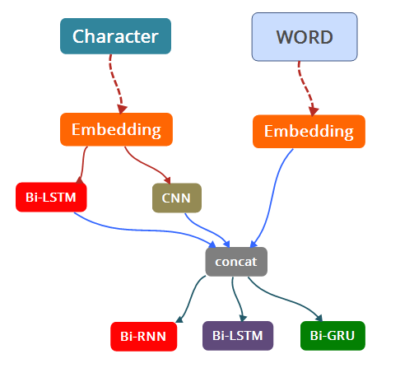
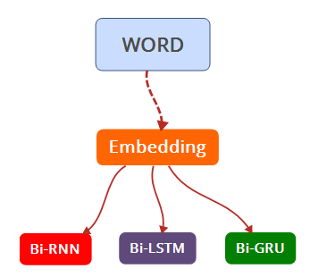
4. 실험 방법
< Without character embedding >
< With character embedding >
Notes:
저런 상황에서 실험하고자 하는 순환신경망 모델이 개체명 인식에 대해 어떻게 성능을 내는지에 대해 알아보기 위한 실험
Character embedding 없이, 있이 각각 rnn, lstm, gru 모델을 돌리며 실험
저렇게 크게 두가지로 실험을 했다는 것

Slide 8
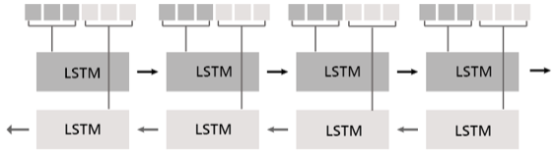
4. 실험 방법
4.1. 학습 모델
RNN(Recurrent Neural Network)
Bidirection 구조.
이전 시점의 데이터가 현재 시점에 영향을 줌.
음성, 문자 등 순차적으로 등장하는 데이터 처리에 적합한 모델
LSTM(Long Short-Term Memory)
기존 RNN의 vanish gradient 문제점을 해결
▶ 본 실험에는 순환 신경망 모델에 Bidirection 구조를 사용.
장기기억과 단기기억 셀(cell)을 통해 해결
▶ LSTM 모델을 두 개를 함께 학습.
▶ 문장에 대해 순방향 뿐만 아니라 역방향까지 고려.
GRU(Gated Recurrent Unit)
LSTM의 계산 복잡성을 단순하게 만듬
▶ 특히, 자연어 처리 분야에서 현재까지 가장 좋은 성
능을 보이고 있음.
성능은 LSTM과 유사하면서 복잡했던 LSTM의 구조를 간단화
Notes:
Rnn은 이전시점의 데이터가 현재 시점에 영향을 주는 만큼 이전 시점의 데이터가 너무 멀리 있으면 그 영향력이 작아질 수 있는 문제가 있음
이를 해결하려는게 LSTM임. LSTM의 셀은 굉장히 복잡하게 만들어져 있지만 code 상으로는 한 줄로 구현할 수 있음
Bidirection 구조: 문맥을 파악하기 위해서는 바로 전 정보 뿐만 아니라 뒤의 정보도 중요하게 작용하기 때문

Slide 9
4. 실험 방법
4.1. 학습 모델
CNN(Convolutional Nearal Network)
CNN을 통한 특징 추출과정
Convolutional Neural Network
이미지, 비디오 등에 분류 모델로 딥러닝에서 가장 많이 사용하는 모델
문장이나 이미지의 패턴을 분석하여 분류(특징)
Character
Embedding
*
Filter
size
[2, 3, 4, 5]
합성곱
특징을 추출
Word embedding 과 concat

Slide 10
4. 실험 방법
4.2. Word Data
4.2.1. 학습 과정
CoNLL 2003
GloVe
(40만 단어)
Word
1. match
Word
Vector
Word
2
3
Embedding dimension
300
Embedding Lookup
4. training
Bi-RNN
22217
Bi-LSTM
단어 수
Bi-GRU
< Word data에 대한 실험 순서도>
NER
Prediction !!!
Notes:
특정 단어가 어떠한 성질을 가지고 있는지 볼 수 있는 table

Slide 11
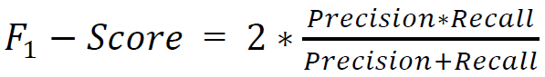
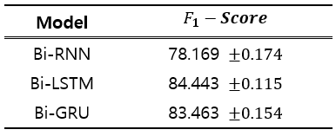
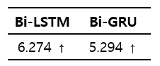
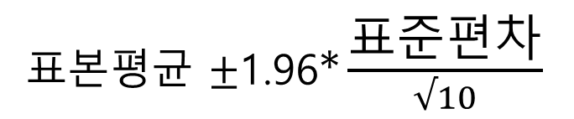
4. 실험 방법
4.2.2. 실험 결과
▶ 성능 평가 지표
▶ 성능 평가 방법
성능 결과 값이 학습할 때마다 조금씩 차이가 있어
정확한 실험을 위해 10번 반복하여 진행
< Word Data를 이용한 NER 예측의 모델 성능 평가>
평균을 계산 후 95% 신뢰구간에서의 margin of error(오차 한계)를 표시
95% Confidence Interval
표본평균 $±$1.96$∗\frac{표준편차}{√10}$
< Bi-RNN 대비 향상율>

Slide 12
4. 실험 방법
4.3. Character + Word Data
4.3.1. 학습 과정
CoNLL 2003
Word
1. extract
Character
Bi-LSTM
CNN
Word
Word
2. Embedding
4. 특징 추출
Vector Initializer
Word
Embedding
Embedding dimension
100
3
Word
Embedding Lookup
84
5. training
Character 수
Bi-RNN
Bi-LSTM
Bi-GRU
< Character +Word data에 대한 실험 순서도>
NER Prediction
Notes:
Word embedding 과 concat한 모델을 통해 학습을 시킨 전체 모델을 테스팅한 결과가 다음장에 나옴

Slide 13
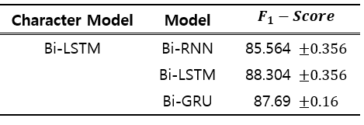
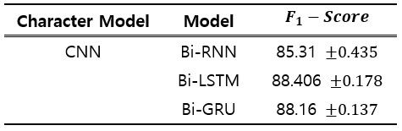
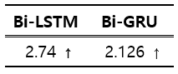
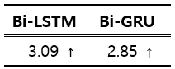
4. 실험 방법
4.3.2. 실험 결과
▶ Word Data(4.2.3)에 대한 실험 방식과 동일하게 진행.
< Char(Bi-LSTM) + Word Data를 이용한 NER 예측의 모델 성능 평가>
< Char(CNN) + Word Data를 이용한 NER 예측의 모델 성능 평가>
< Bi-RNN 대비 향상율>
< Bi-RNN 대비 향상율>

Slide 14
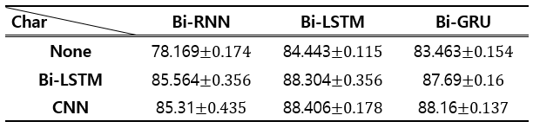
5. 결 론
<학습 데이터 및 딥러닝 모델 별 성능 평가>
▶ Character data를 사용하지 않고 학습을 했을 때와 Bi-LSTM으로
character data를 학습시킨 후 전체 모델 학습을 했을 때 평균
5.16 상승
▶ CNN + Bi-LSTM 모델을 사용 했을 때 88.406 으로 가장 좋은
성능을 나타냈으며, 가장 최하의 성능을 보인 모델은
Character data를 사용하지 않고 Bi-RNN 모델을 사용했을 때
이며, 78.169의 성능을 보임.
▶ Character data를 사용하지 않고 학습을 했을 때와 CNN 으로
character data를 학습시킨 후 전체 모델 학습을 했을 때 평균
5.27 상승
Bi-RNN
Bi-LSTM
약 3 ~ 6 % 상승
Bi-LSTM
Bi-GRU
None
Bi-LSTM
약 1% 하락
약 5.16 % 상승
<모델 별 성능 변화 비교>
None
CNN
약 5.27% 상승
▶ 평균적으로 RNN에서 LSTM의 변화는 약 3 ~ 6%의 상승이
있었지만, LSTM에서 GRU의 변화는 약 1%의 하락이 있었음.
Bi-LSTM
CNN
약 0.11% 상승
< character data 사용에 따른 성능 변화 비교>
결론적으로 CoNLL-2003 dataset을 활용한 NER에 Char(CNN)
+ Bi-LSTM 모델을 사용했을 때 가장 좋은 성능을 나타냄.

Slide 15
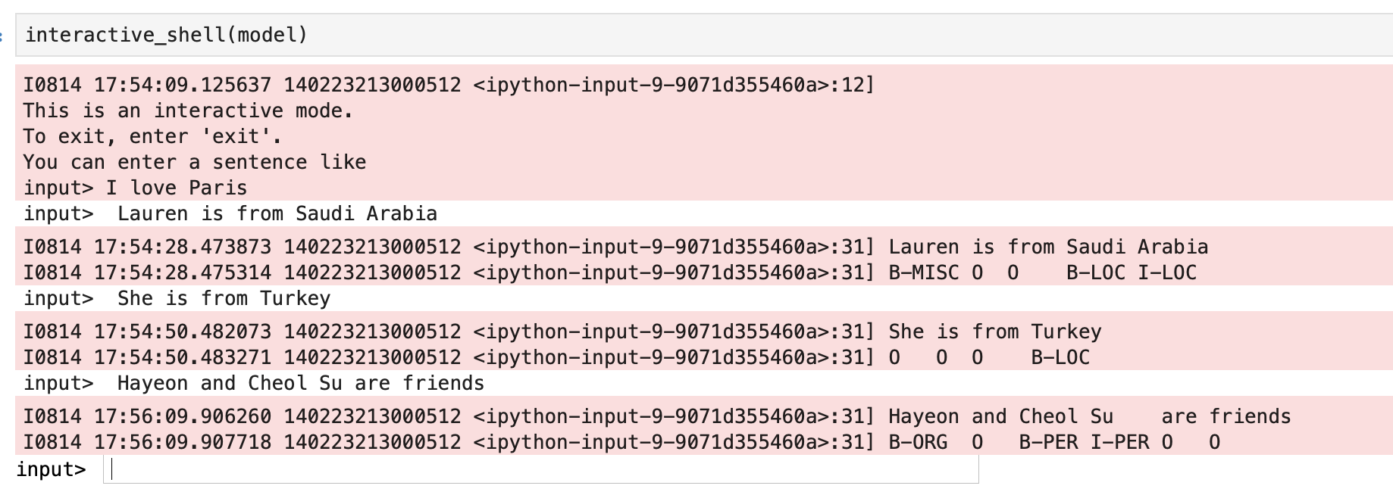
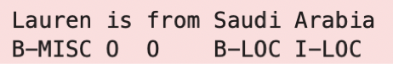
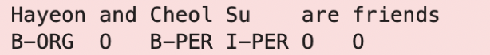
5. 결 론
▶ Char(CNN) + Bi-LSTM 모델에서의 Evaluate
Input>
Lauren is from Saudi Arabia
Input>
Hayeon and Cheol Su are friends

Slide 16
THANK YOU

